Slide 1

범죄학세미나 제7주 – 범죄원인론 (1) : 생물학적 원인론
남재성 교수

Slide 2
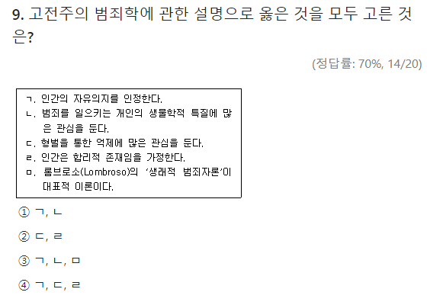
1. 범죄원인론의 기초 – 결정론과 비결정론
1. 비결정론(자유의지론)
- 고전학파(구파)가 취하는 범죄관으로, 이 학파의 이론적 특징은
(1) 인간은 자기의 행동을 소질과 환경에 구애됨 없이 자기 의지에 따라 완전히 규율할 수 있는 자유인이므로 범죄인도 일반인과 마찬
가지로 자유의지를 지닌다(비결정론).
(2) 책임의 근거는 바로 이러한 자유의지에 있고, 범죄인은 범죄를 통하여 도덕적으로 죄를 범했으므로 법률상으로도 책임을 물을 수
있다(도의적 책임론)
(3) 형벌은 해악과 고통을 내용으로 하여, 사회일반인의 범죄를 방지하는 데 주목적이 있다(일반예방주의).
(4) 형벌은 범죄행위와 균형을 이루어야 하므로 부정기형이어서는 안되고 보안처분과도 엄격히 구별된다고 본다.

Slide 3
1. 범죄원인론의 기초 – 결정론과 비결정론
2. 결정론
- 현대(근대)학파 또는 신파가 19세기 후반 산업혁명의 결과로 자연과학이 급속히 발달함에 따라 자연과학적 방법론에 의거하여 범죄학
을 실증적으로 연구하면서 취한 입장임. 이론적 특징을 보면,
(1) 범죄인은 보통인과는 달리 유전적 또는 후천적(환경적)으로 심신이 비정상적인 변태이고, 실증적 심리학의 입증에 의하여 인간의
자유의사는 주관적 환상에 불과하다는 것이 밝혀졌다고 주장하며(결정론),
(2) 사회적 위험성을 지닌 범죄인에 대해서는 사회가 항상 자기를 방어 · 보호 할 필요가 있으므로 범죄인은 사회방위처분을 받아야 하
며(성격 책임 내지 사회적 책임론),
(3) 형벌은 일반인에 대한 위하(겁주기)보다는 범죄인을 교화 · 개선하여 재사회화함으로써 재범을 방지함에 목적이 있으며(특별예방주
의),
(4) 형벌은 교육형 · 목적형이어야 하고, 교화 · 개선을 위해서는 부정기형도 인정되며, 형벌과 보안처분은 특별예방적 제재라는 점에서
본질을 같이 한다고 본다.

Slide 4
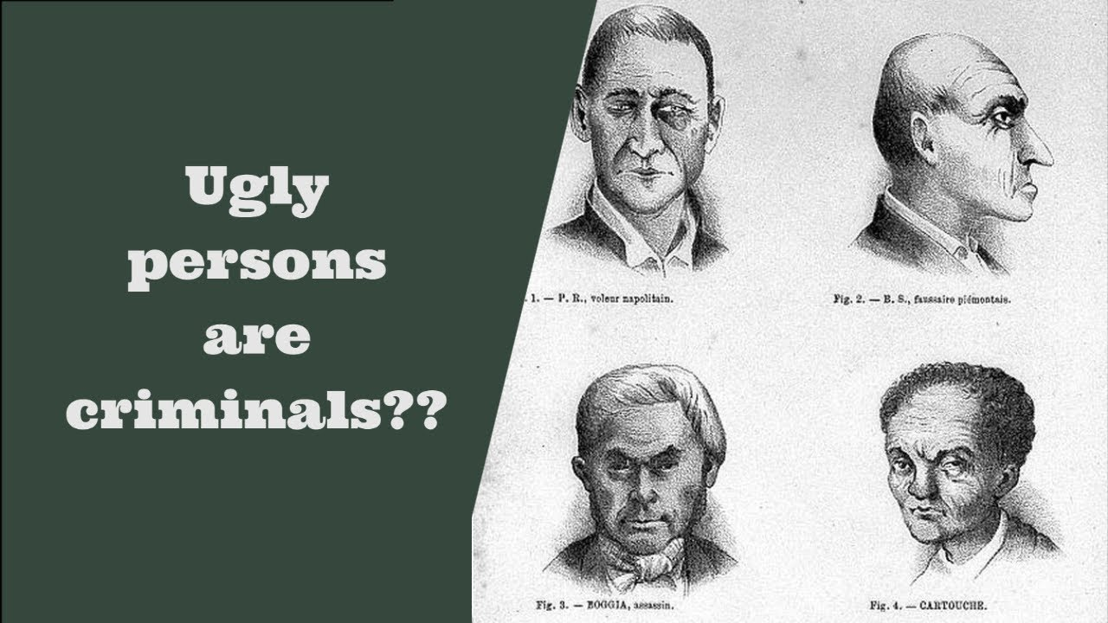
2-1. 생물학적 원인론 – 초기의 범죄생물학
19세기 후반 롬브로조가 진화단계에 있어서 퇴행성이라는 생물학적 요인이 범죄에
미치는 영향을 지적한 이래 각 개인이 생득적(生得的)으로 취득한 생물학적 소질을
중심으로 범죄발생 원인을 설명하고자 하는 시도가 활발하게 제기되었음
초기 실증주의자들은 범죄의 원인을 범죄자의 신체적 구성에 초점을 맞추어 탐구하였으며, 이들은 범죄자는 생물학적으로 결함이 있고 열등한 사람이라 믿었음 - 그래서 범죄의 원인은 사람의 신체적 특성에서 기인한다고 주장하였음
이들 생물학적 원인론자들은 범죄자들은 일반인과 다른 신체적 특징(생물학적 결함)을 가지고 있으며, 이 같은 소질적 결함에 의해 본인의 자유의지와는 상관없이 범죄를 저지를 수밖에 없다는 생물학적 결정론을 취하였음
개인의 생물학적 · 신체적 특성이 범죄발생의 원인이라는 롬브로조와 같은 초기 범죄생물학적 결정론은 현재는 수용되지 않고 있음
- 롬브로조도 후기 연구에서는 생물학적 원인 뿐만 아니라, 환경적인 영향에도 관심을 두었음

Slide 5
2-2. 생물학적 원인론 – 현대의 생물학적 이론
현대의 생물학적 이론은 여러 생물학적 요인들 이외에 환경적 요소들과의 상호작용까지도 인정하기 때문에 더욱 다양한 이론으로 발전하였음
즉, 생물학적 요소나 조건이 직접적으로 비행을 유발하는 경우 뿐만 아니라 생물학적 특성이 환경적 요소에 영향을 미치거나 환경적 요 소가 생물학적 조건에 영향을 미쳐서 범죄를 야기하는 경우까지도 포섭하는 이론으로 발전 하였음
이러한 이론을 생물학적 사회이론(사회생물학)이라고 함
- 사회생물학에서는 개인의 생물학적 구조는 범죄의 잠재적 가능성을 높여 주기는 하지만 그 것 자체가 행위를 결정하지는 않고 환경
과 상호작용에 의해 범죄로 될 수도 있고 범죄로 되지 않을 수도 있다고 보아 보다 탄력적으로 이해함. 즉 범죄행위는 개인의 생물학
적 요소와 환경 사이의 상호작용을 통해서만 제대로 이해할 수 있다는 것임

Slide 6
2-3. 초기의 범죄 생물학 – 초기의 생물학적 결정론
1. 롬브로조의 연구
- 생래적 범죄인설 및 격세유전설을 통하여 시종 유전에 의한 생래적인 요소가 범죄행위의 주요 원인이라고 강조했으나 그의 이러한 주장은 오늘날 과학적 사실로 인정받지 못하고 하나 의 역사적인 관심사로 밖에 인정되지 못하고 있음(통계 등에 의해 증명 안됨).
2. Glueck의 후속연구
- 「소년비행의 해명」에서 비행소년 500명과 무비행소년 500명을 비교연구한 뒤, 양자의 신체적 특징에 뚜렷하게 큰 차이는 없으나, 바
행소년들은 무비행소년들보다 손의 파지력이 다소 강하고, 입천장이 낮고, 양손잡이가 많고, 손톱 깨물기, 불안정성이 더 많다고 주장
3. Goring의 롬브로조 비판
(1) 영국에서 10년간 교도소 수형자 3,000명과 일반시민 3,000명을 실증적으로 비교 · 분 석하고, 양 집단 사이 에 뚜렷한 외형적 차이점
이 없다고 주장, 롬브로조의 범죄인 정형설에 치명적 손상을 가함. 즉 신체적 특성에 따라서 범죄자를 구분할 수 없고, 생래적 범죄
인은 어떠한 방법을 통해서도 판별해 낼 수 없는 비경험적인 개념이라는 것임
(2) 그는 신체적 특징이 원인이 되어 지능이 부족하거나, 타인에 대한 연민의 정이나 박애적 감정의 결여를 초래함으로써 범죄에 이르
게 된다고 주장하여 범죄행위란 신체적인 변이형태와 관계된 것이 아니라 이들의 유전적 열등성에 의한 것이라고 주장하였음

Slide 7
2-3. 초기의 범죄 생물학 – 초기의 생물학적 결정론
4. 후튼(E.A. Hooton)의 후속연구
(1) 수형자와 일반시민에 대한 인류학(골상학)적 연구를 실시, 107개의 신체 각부위의 특징을 조사해 본 결과 범죄자들은 신체 각부위의
많은 부분에서 비범죄자들과 큰 차이가 있다고 주장하면서 롬브로조의 범죄인정형설을 인정함.
(2) 그는 이러한 특징을 「신체적 열등성」 이라고 지칭함. 신체적 열등성은 정신적 열등성과 관련되어 있기 때문에 매우 중요하다고 하
였음
(3) "범죄의 일차적인 원인은 생물학적 열등성이다”라고 주장하고, 이 열등성의 근본적인 원인은 유전이며 환경과는 관련이 없다고 함
(4) ‘범죄인 가계’가 있음을 지적하고 단종의 방법으로 범죄성을 방지할 것을 주장함

Slide 8
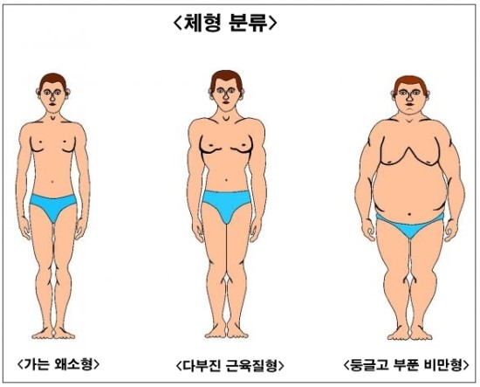
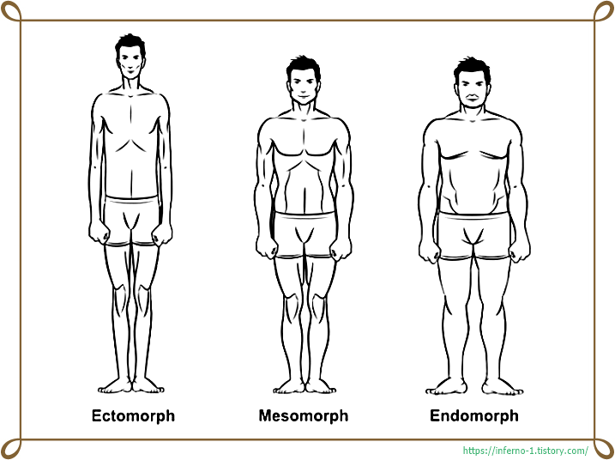
3. 체형과 범죄
1. 크레취머의 체형이론
- 독일의 정신치료학자였던 그는 인간의 정신적 · 심리적 활동 및 그 경향, 특히 성격과 그에 따른 반응행동은 생물학적 조직이나 구조
에 따라 설명할 수 있다고 함
- 체형을 키가 크고 마른 세장형 근육질이 잘 발달된 투사형, 키가 작고 뚱뚱한 비만형과 여러 특징이 혼재된 발육부전형(혼합형)이라
는 한 아종(亞種)으로 분류, 각 체형에 따른 기질 · 정신병질 및 정신병의 유형을 구분했음
- 크레취머에 의하면, 폭력범에는 운동형 체형을 가진 사람들이 많고, 절도범 · 사기범 중에는 세장형이 많음. 비만형 체형자는 사기범,
폭력범 순으로 높은 비중을 차지하며, 발육부전형 (혼합형)은 주로 성범죄(풍속범죄), 질서위반범죄와 관련됨. 그러나 이 연구결과를
통하여 체형과 범죄유형과의 관계를 추론하기는 어려움
체형 | 기질(특징) | 정신병질 | 정신병형
비만형 | 순환성(상쾌와 비애 사이를 동요, 자극에 쉽게 반웅, 사교적이고 정이 많음 지발성 범죄안 중에 많고, 교정효과 높음) | 순환병질 | 조울증
운동형 | 점착성(둔중하고 무미건조, 귀찮고 끈덕지며 때로는 촉발적으로 불만 발산) | 간질병질 | 간질
세장형 | 분열성(민감과 둔감사이를 동요, 자극예의 반응에 약함, 비사교적, 변덕), 조발성 범죄인 중에 많음 | 분열병질 | 조현병(정신분열증)

Slide 9
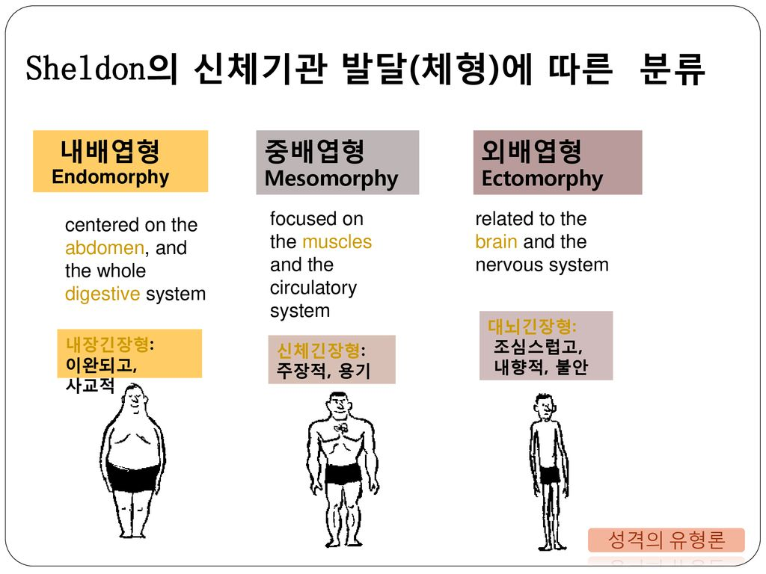
3. 체형과 범죄
2. 셀던(Sheldon)의 체형이론 - 신체유형과 기질유형
신체형 | 기질유형 | 크레취머의 체격형
내배엽 우월형 | 내장긴장형 | 비만형
중배엽 우월형 | 신체긴장형 | 투사형
외배엽 우월형 | 두뇌긴장형 | 세장형
 | 신체유형 |  | 기질유형
내배엽형 | •상대적으로 소화기관이 크게 발달하였다. •살이 찐 편이다. •전신부위가 부드럽고 둥근 편이다. •팔과 다리가 가늘고 짧다. •골격이 작다. •피부가 부드럽다 | 내장긴장형 | •몸가짐이 대체로 이완되어 있다. •편안한 성격이다. •부드러우며 사치품 등을 좋아한다. •온순하지만 기본적으로 외향적 성격이다
중배엽형 | •근육, 골격, 운동조직이 탁월하다. •몸통이나 가슴이 크다. •손목이나 손이 크다. •야윈 경우는 각이 진 체형이다. •야위지 않은 경우는 우람한 체형이다. | 신체긴장형 | •활동적이며 역동적인 성격이다. •단호한 걸음걸이, 언어구사, 제스처, 행동이 공격적이다.
외배엽형 | •피부, 신경계 기관 등이 탁월하다. •여위고 가냘픈 체형이다. •얼굴이 작고 코가 높다. • 몸무게는 작지만 피부면적은 넓다. | 두뇌긴장형 | •내향적인 성격이다. •신체기능에 대한 불평이 많다. •소음이나 외부자극에 민감하다. •비사교적인 성격이다.

Slide 10
3. 체형과 범죄
3. 글륙(GIueck)부처에 의한 체형과 비행과의 관계 검증
- 글륙부부는 나이, 지능지수, 인종, 거주지역 등이 유사한 범죄소년 500명과 일반소년 500 명을 비교연구해 본 결과 비행소년의 60.1%
가 신체긴장형(중배엽형)임을 발견하여 신체특징이 중배엽형일수록 범죄경향이 높다는 것을 발견하였음
- 그러나 그의 연구는 분류방법이 엄밀하지 못했고, 청소년기에 나타나는 급속한 신체변화를 제대로 고려하지 않았다는 방법론상 비판
이 제기되어 미국에서도 많은 지지를 받지 못하였음
- 그러나 글륙부부는 각 체격형과 환경적 배경을 관련시켜 연구했다는 점에서 의의가 있음

Slide 11
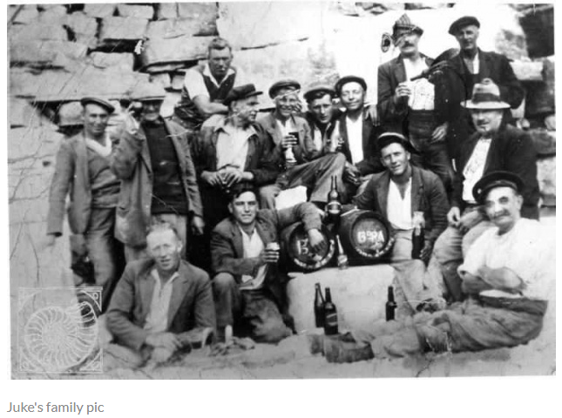
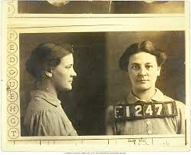
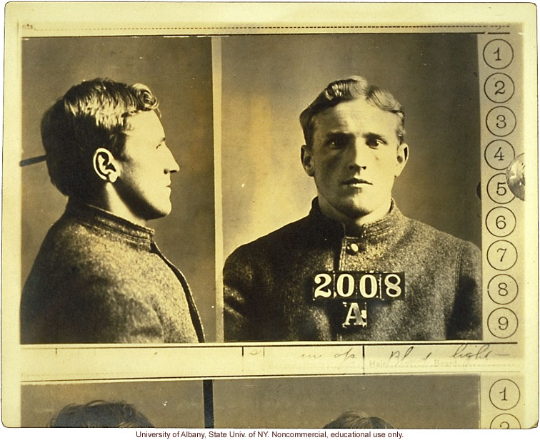
4-1. 유전과 범죄 – 범죄인 가계연구
1 . 의의
- 이 방법은 어떤 열등한 특정인을 선정하여 그 선조 가운데 범
죄인, 정신이상자 등을 추급하여 조사하거나 교도소에 수용되
어 있는 범죄자의 가계를 소급하여 조사연구하는 방법으로서,
그 가계 내에서 범죄성의 유전 여부를 분석 · 평가함
2. 연구자
- 고더드(Goddard)에 의한 「칼리카크家」의 연구, 덕데일
(Dugdale)과 에스터브룩(Estabrook) 에 의한 「쥬크가」의 연구,
Glueck 부부의 연구, Goring의 연구, Rath의 연구 등을 들 수 있
음. 이들은 자신들의 연구결과를 토대로 범죄소질은 유전된다고
결론지었음

Slide 12
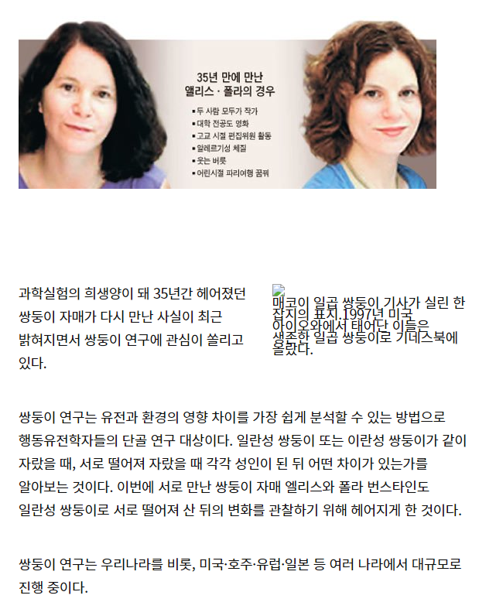
4-2. 유전과 범죄 – 쌍생아 연구
1. 의의
- 20세기초에 시작된 쌍생아연구는 일란성 쌍둥이와 이란성 쌍둥이의 행위
일치율을 비교해 봄으로써 범죄와 유전의 관계를 밝혀 보고자 하였음
- 만일 유전인자를 완전히 공통으로 가지고 있는 일란성 쌍둥이의 범죄일치
율이, 유전인자가 완전히 공통되지 않는 이란성 쌍둥이보다 높게 나타난다
면, 범죄성향은 환경보다는 유전소질에 의해 더 큰 영향을 받는 것으로 보아
야 한다는 것임
- 1930년대 이후 쌍둥이의 범죄원인에 대한 연구가 세계적으로 행하여졌는
데, 대부분의 연구결과는 일란성 쌍둥이의 범죄일치율이 이란성 쌍둥이나
일반 형제들보다 높게 나타났음

Slide 13
4-2. 유전과 범죄 – 쌍생아 연구
2. 학자별 연구
(1 ) 갈튼(F. Gaitan)
- 범죄일치율에 대한 사고를 기초로 쌍생아 연구의 단서를 마련한 최초의 학자
(2) 랑게(J . Lange)
- 1929년 「숙명으로서의 범죄(범죄는 운명이다)」라는 저서를 통해 쌍생아 연구를 범죄 생물학에 도입, 획기적인 연구를 함.
- 그의 연구결과 일란성 쌍생아의 범죄일치율이 훨씬 높은 것으로 나타나, 범죄에 대한 유전적 소질의 역할이 매우 크다고 주장함
- 그의 연구결과에 의하면, 일란성 쌍생아의 경우에도 35.6%의 범죄불일치율이 나타나고 있는데 이는 범죄에 대한 환경의 영향도 무시
할 수 없음을 보여주는 측면임
- 아이센크(Eysenck)는 Lange의 연구결과를 높이 평가하고 불일치율에 대한 분석을 통해 일치율을 더욱 높게 보았음. 즉 일란성쌍둥이
의 불일치는 어느 일방의 특수한 환경적 경험에 의한 것이 대부분 이므로, 이 점을 감안한다면 그 불일치율은 훨씬 줄어들 것이라고
하면서 유전소질 의 역할을 더욱 강조했음
- 랑게의 연구는 미국의 뉴만(Newmann)에 의해 더욱 확실하게 연구되었는데, 그의 연구도 랑게와 마찬가지로 유전적 소질의 영향이
강하게 나타났음

Slide 14
4-2. 유전과 범죄 – 쌍생아 연구
2. 학자별 연구
(3) 슈툼플(StumpfI)
- 그는 종래의 형식적인 일치율 개념, 즉 소질측면이 강한 개선불가능한 누범과 기회범에 불과한 교통사범 등을 모두 무차별하게 범죄 일치율 개념 안에 포섭
하던 것을 비판하고 일치율 개념을 구체화함
- 그는 일치의 태양을 5단계로 구체화하고, 일란성쌍둥이의 경우는 조발성의 누범 인 경우에 거의 일치한다고 주장했음
(4) 로자노프(Rosanoff)
- 크리스티안센 이전까지 가장 광범위하게 쌍생아연구를 했음
(5) 크리스티안센(K.0. Christiansen)
- 크리스티안센은 시설에 수용된 쌍둥이뿐만 아니라 모든 쌍둥이가 등록된 기록을 기초로 쌍생아 계수를 사용하여 일정한 사회적 변수도 고려, 범죄의 유전
적 소질을 보완 · 분석하였음
- 일란성쌍둥이가 상대적으로 높은 일치율을 보여주고 중범죄일수록 더욱 높은 일치율을 나타내지만, 환경의 영향을 고려하게 되면 그 중요성이 약화됨
- 쌍생아의 범죄일치율은 범죄의 종류, 출생지역, 사회계층 및 범죄에 대한 집단 저항의 강도에 따라 차이가 나타나며, 유전소질이 범죄에 미치는 영향은 여
러 가지 환경요인들에 의해 제약됨으로써 범죄일치율이 종래 연구들의 일치율보다 현저히 낮아짐을 보여주었음
- 결론적으로 범죄원인은 유전적 요인이 중요하지만 사회적 변수에 따라 많은 영향을 받는 것임

Slide 15
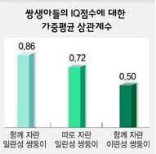
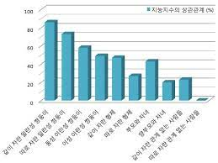
4-3. 유전과 범죄 – 입양아(양자) 연구
1. 의 의
- 유전이 범죄원인에 영향을 미치는가를 알기 위한 접근방법으로 범죄자 중에서 양자(養子)를 조사하여 그 친생부와 양부(養父)의 범죄성을 비교하여, 친생부
가 범죄성이 있었던 경우에 양자가 범죄자로 되는 확률이 높다면, 범죄원인에 대한 유전소질의 영향을 크게 인정할 수 있을 것이요, 반대로 양부에게 범죄
성이 있었던 경우에 양자가 범죄자로 되는 확률이 높다면 범죄에 대한 환경의 영향을 뒷받침해 주는 것으로 생각할 수 있다는 논리임
2. 연구자
- 처음으로 양자연구를 통하여 범죄의 규명하려는 시도를 한 사람은 슐싱어(Schulsinger)임
- 그리고 크로우는 어머니가 범죄자였던 양자와 정상적 어머니를 둔 양자의 비교연구를 통하여 어머니가 범죄자였던 양자의 경우가 범죄율이 높다는 것을
밝혀 유전의 중요성을 주장함
- 그 밖에 허칭스(Hutchings)와 메드닉(Mednick)의 연구가 있는데, 이 중 허칭스와 메드닉이 가장 성공적으로 양자연구조사를 하였음
3. 결 론
- 양자 연구결과로 유전소질의 범죄에 대한 중요성이 어느 정도 드러났지만, 환경요인의 중요성도 동시에 드러났음. 즉 가정적 결함이라는 환경요인도 범죄에
상당한 영향을 미친다는 것을 허칭스 등은 발견함
- 또한 친생부모와 양부모의 범죄성 사이에는 상승작용 효과가 있어서 친생부모와 양부모 모두 범죄자인 경우 양자가 범죄자로 될 확률이 가장 높지만, 친생
부모의 영향이 더 크다는 결론도 나타남

Slide 16
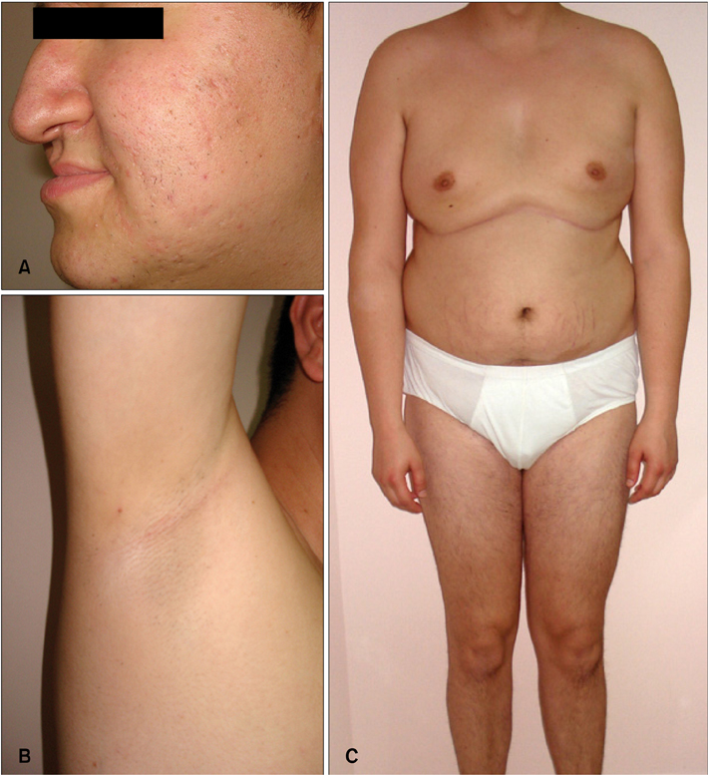
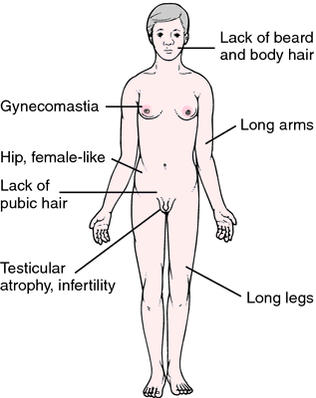
4-4. 유전과 범죄 – 이상 염색체(성염색체) 연구
1. 의 의
- 성염색체는 그 형태 · 구성 · 개수 등에 이상이 생길 수 있으며 이
로 인하여 성격적 결함이 나타날 수 있다는 보고가 있게 되자
(Jacobs와 Strong), 성염색체 라는 개인적 소질 자체에 대한 조사를
통하여 유전소질과 범죄성과의 상관관계를 구명하려는 연구가 시도
되었음
2. 성염색체 이상형태
(1) 클라인펠터 증후군(Klinefelter syndrome)
- 정상적인 경우보다 X염색체수가 증가된 모든 경우의 총칭으로, 가
장 많이 나타나는 성염색체 이상이며 특히 XXY형(여성형 남성)이
문제시됨
- 신체적 특징 : 고환의 왜소, 무정자증, 여성형 유방, 장신
- 인격적 특징 : 낮은 지능과 반사회성, 정신적 미성숙, 자신감 결여
- 범죄성 : 동성애 경향, 성범죄, 조폭범, 절도 등을 범하는 경향, 범
죄학적으로는 크게 위험시 되지는 않음

Slide 17
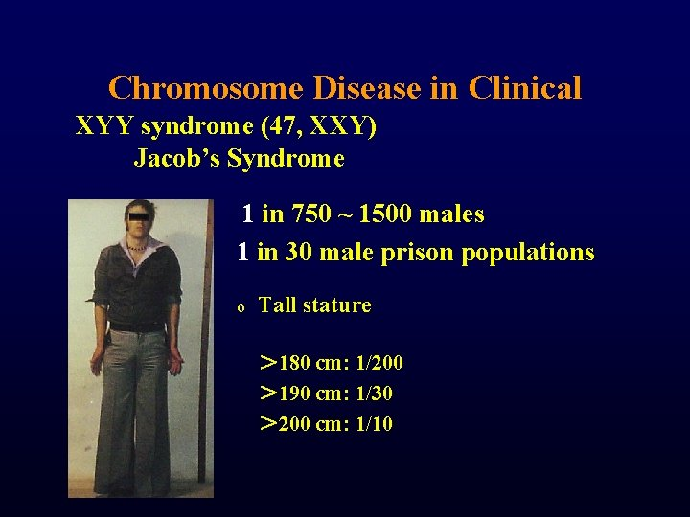
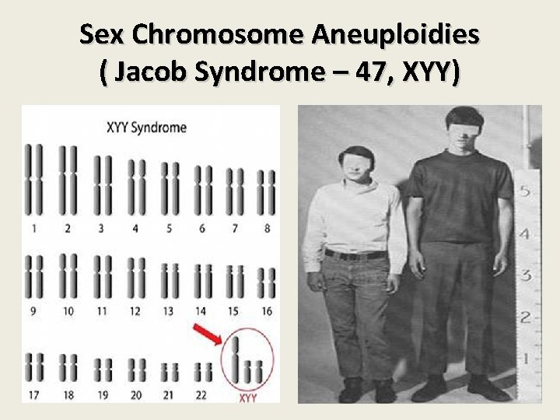
4-4. 유전과 범죄 – 이상염색체(성염색체) 연구
(2) XYY형(jacob syndrome, 초남성형)
- 1961년 샌드버그가 처음 발견한 이 유형은 남성적 특징을 나타내는 Y염
색체가 증가한 경우로서 범죄와 관련하여 특히 문제되는 유형이다(그 후
제이콥스, 닐센, 오웬스 등 이 계속 연구함)
- 특징
: 키가 크고 저지능, 성적으로 조숙, 조발성 범죄자가 많음. 일반인 표본
집단보다 범죄인 표본집단에서 60배 이상 출현. XYY염색체 발현은 유전
보다는 돌연변이에 의한 것으로 보기 때문에 비유전성이 특징임
- 범죄성과의 상관관계
: 학자에 따라 견해가 통일된 것은 아니나 평균 초범연령이 13 · 14세로
정상인의 18세에 비하여 빠르다는 점(조발성)과 공격성이 강해 성범죄나
방화, 살인 등의 강력범죄를 범하기 쉽다는 보고가 많음

Slide 18
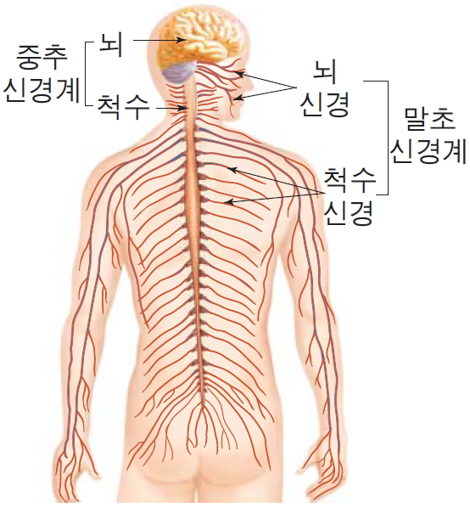
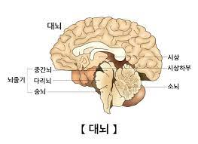
5. 중추신경조직의 기능과 범죄
1. 의 의
- 범죄학에서 범죄의 원인을 규명하기 위해 두뇌활동(중추신경계통)에 관해 연구하는 분야를 신경생리학적 연구라고 함． 즉, 중추신경계통의 비정상적인 활
동이 범행과 관계 있을 것이라는 가정하에, 두뇌의 전자파를 측정하는 EEG(elector encephalo graph) 를 이용한 연구를 한다든지, 뇌손상이나 뇌의 기능장애
를 연구하여 범죄와의 관련성을 밝히는 방법임
- 이 중에서 대표적인 방법이 EEG(뇌에서 진행되는 전기적이거나 화학적인 과정을 측정하는 장치)를 이용한 방법임
2. 비정상적인 두뇌파형과 범죄의 상관성
- 이 연구에 의하면, 비정상적인 두뇌파형은 그 사람의 다양한 비정상적인 행동유형과 관련이 있다고 함. 즉 EEG가 비정상적인 경우와 밀접한 관련이 있는 행
동유형으로는 충동통제의 저조로 인한 충동적인 행동, 부적절한 사회적 적응, 적개심, 비관적 · 부정적인 태도, 불안 · 초조감, 불복종 · 불신임적인 태도를 들
수 있으며, 상습적인 폭력 · 살인범의 경우는 높은 비율로 EEG 비정상자가 나타나고 있음
- 이에 관한 연구결과, 과대하게 빠른 두뇌활동이 범죄의 원인이라는 지적과, 지나치게 느린 뇌파활동이 범죄의 원인으로 작용한다는 주장이 대립되고 있음
- 이와 관련하여 대표적인 연구자인 메드닉(Mednick)의 연구는 지나치게 느린 뇌파활동이 범죄의 원인이라고 보았음. 그에 의 하면 뇌파의 활동성이 높았던
사람들이나 정상적인 사람들은 비교적 범죄와 관련이 희박하다고 함

Slide 19
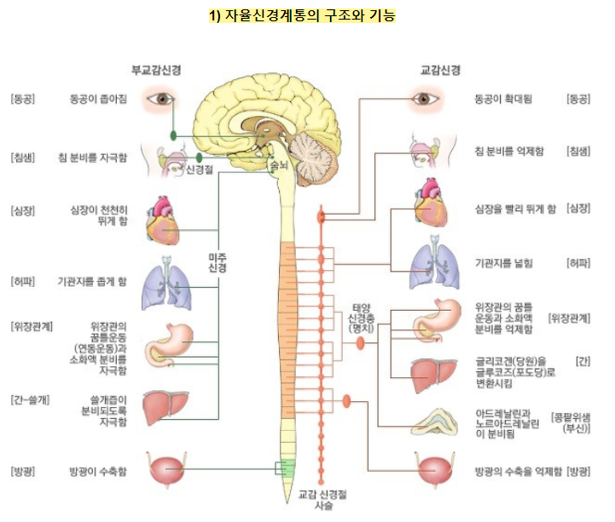
5. 중추신경조직의 기능과 범죄
3. 자율신경조직의 기능과 범죄
- 자율신경계의 작용과 범죄발생에 대해서 아이센크(Eysenck)가 최초로 연구한 이래로 자
율신경조직과 범죄발생은 매우 밀접한 관련을 가지고 있다는 주장도 제기된 적도 있지만,
반대의 견해도 주장되고 있으므로 확실한 결론을 내리는 것은 아직 성급함
- 다만 실무차원에 서 활용되고 있는 거짓말탐지기는 자율신경조직의 작용을 응용한 성과
로써 이 계통의 연구의 공헌이라고 할 수 있음
- 아이센크는 자율신경계의 특징에 따라 사람들의 성향을 크게 내성적인 사람과 외향적인
사람, 두부류로 분류하였음
: 그에 의하면 내성적인 사람은 자율신경계에서 불안반응을 유발하는 기능은 발달되었고
이를 제거하는 기능의 발달정도는 낮은 수준이며,
: 반면에 외향적인 사람은 불안반응의 유발기능이 저조하고 해제능력은 발달된 상태라는
것임
- 이에 따라 외향적인 사람은 대뇌에 가해지는 자극이 낮기 때문에 항상 자극을 갈망하여
성격 자체도 충동적 · 낙관적 · 사교적 · 공격적이 된다고 보았음
- 반면 내성적인 사람은 대뇌에 가해지는 자극이 강하고 오랫동안 지속되기 때문에 자극
을 회피하는 경향이 강해 성격 자체도 신중하고 조심스러우며, 비관적 성향이 된다고 함

Slide 20
6. 생화학적 요인과 범죄
1. 의의
- 스미스(Smith)의 신범죄학에서는 인체내의 화학적 결핍이나 불균형이 사람들의 사고형태와 동작의 통제에 영향을 미치며, 직 · 간접적으로 사회규율을 학습
· 준수하는데 영향을 미치 거나 범죄와 연결된다는 가설 하에 인체내의 생화학적 결핍이나 불균형으로 인한 감정적 장애와 범죄의 상관성을 밝히려는 연구
가 행해지고 있음
2. 비타민 · 미네랄 결핍과 범죄의 관련성
- 이러한 영양소가 결핍되면 사람들은 이상행동을 초래한다고 보는데, 이러한 영양소 결핍의 원인으로는, 섭취부족으로 인한 ‘비타민 결핍’과 유전적 요인으로
영양소를 과다 요구하는 ‘비타민 의존’이 있음
- 이러한 비타민 결핍이나 비타민 의존과 범죄와의 관계는 주로 비타민 B · C와 반사회적 행위와의 관련성, 학습장애나 행동장애와 B3 · B6의존성이 논의되고
있는데 실제 연구결과, 지나치게 활동적인 사람의 주요 원인이 B3의존으로 밝혀지기도 하였음
- 또한 행동에 문제가 있는 청소년에게 긍정적인 변화를 가져왔던 가장 중요한 요인 중의 하 나가 체중 감량이었다는 사실도 밝혀진 바 있어, 이들 연구결과는
반사회적인 행위가 부적 절한 음식, 미네랄, 비타민 섭취와도 어느 정도 관련이 있다는 사실을 보여주고 있음

Slide 21
6. 생화학적 요인과 범죄
3. 저혈당증과 범죄와의 관계
- 사람은 정상적인 뇌기능을 위해서 어느 정도 혈당을 필요로 하는데, 이것의 부족은 혼돈 · 갈등 · 우울증 · 불안 등을 초래하고 공격적 · 폭력적 행동을 유발한
다고 함
- 실제 살인이 저혈당과 밀접한 관련을 가진다는 주장도 있고, 폭력과 성폭행 등을 저혈당과 연관시키는 연 구도 활발하다. 또한 재소자들이 정상인에 비해 저
혈당수가 많다는 연구결과도 보고된 바 있음
4. 내분비장애와 범죄와의 관계
- 중요한 남성호르몬의 하나인 테스토스테론(testosterone)이 남성의 범죄적 폭력성과 관계가 있다고 보는 주장이 있는데, 실제 연구결과에 있어서도 재소자
중 폭력범죄자의 경우에 는 다른 범죄자보다 남성호르몬이 매우 높게 나타난다고 함
- 그러나 아직 많은 사례가 보고되지 않고 있어서 남성호르몬 과다와 범죄와의 상관성을 확실하게 단정할 수는 없음
- 다만 남성 폭력범죄자 처우시 남성호르몬의 수준을 저하시키는 약물요법이 실행되고 있는 현실을 감안하면, 양자의 관계가 전혀 무관하다고 볼 수는 없음

Slide 22
6. 생화학적 요인과 범죄
5. 환경오염과 범죄의 관계
- 일정 수준의 환경오염은 사람의 감정적 · 행동적 장애를 초래할 수 있다고 보는데, 예를 들면, 식용색소나 향료가 청소년의 반항 · 충동 · 반사회적 행동을 야
기시킨다는 연구가 있으며, 혈중 납성분이 청소년의 행동문제와 반사회적 행위의 요인으로 중요한 역할을 한다는 연구와, 형광등이나 TV와 같은 인공불빛에
서 나오는 방사선이 반사회적 · 폭력적 행위의 유발요인이 된다는 연구 등도 보고되고 있음
6. 월경긴장과 범죄
- 여성에 있어서 월경 전후에 초래되는 비정상적인 호르몬수치의 변화로 말미암은 생화학적 불균형은 범죄와 어느 정도 관련이 있다는 보고가 많이 제기되며,
특히 절도죄와의 관련성이 지적되고 있음
- 그러나 이러한 연구들은 호르몬 수치 자체가 직접 범죄를 야기한다고 보지는 않으며, 단지 이러한 상태가 다른 요인들과 결합함으써 범행의 가능성을 증대
시키는 기여요인의 하나로 설명하는 것이 일반적임
7. 결 론
- 스미스는, 범죄란 호르몬의 불균형에 의해 야기되는 감정의 혼란 때문에 저질러진다고 주장 하였고, 지금까지의 연구결과에 의하면 범죄와 생화학적 결핍
또는 불균형 사이에 어느 정도 관련성이 있는 것을 시사해 주고는 있으나 양자의 상관성에 대한 직접적이고 일관성 있는 증거는 아직 보여주지 못하고 있음
- 그러므로 이러한 접근의 가치는 이들 생화학적 불균형이 직접적으로 범죄를 유발시킨다는 측면보다는 이것이 학업문제나 대인관계의 문제 등과 관련되어
향후 범죄의 직접적인 다른 조건들과 관계를 맺을 수 있다는 측면에서 찾아야 할 것으로 보임

